Slide 1
КГУ «МЕТОДИЧЕСКИЙ КАБИНЕТ ОТДЕЛА ОБРАЗОВАНИЯ ПО ЦЕЛИНОГРАДСКОМУ РАЙОНУ УПРАВЛЕНИЯ ОБРАЗОВАНИЯ АКМОЛИНСКОЙ ОБЛАСТИ» Авторская учебная программа методическое пособие по изучению основ физики с использованием функциональной грамотности для учащихся 7-9 классов.
Составила : Поливина А.А. Учитель математики и физики
Арайлы 2024

Slide 2
Цель учебно – методической работы по физике: формирование творческих и личностных качеств учащихся через задания, направленные на функциональную грамотность.
Задачи программы:
Создание учебного материала, который соответствует возрастным и уровневым особенностям учащихся 7-9 классов.
Представление материала в доступной и интересной форме, используя примеры из реальной жизни и повседневного опыта.
Организация уроков и практических занятий, направленных на активное участие учащихся в процессе обучения.
Поддержка развития у учащихся функциональной грамотности, то есть умения использовать знания и навыки в различных контекстах и ситуациях

Slide 3
Учебно-тематический план

Slide 4
№ | Тема урока | Цели обучения
7 класс
1 | Механическое движение и его характеристики. Система отсчета | 7.2.1.1 -объяснять смысл понятий – материальная точка, система отсчета, относительность механического движения; траектория, путь, перемещение
2 | Прямолинейное равномерное и неравномерное движение | 7.2.1.3 -различать прямолинейное равномерное и неравномерное движение
3 | Расчет скорости и средней скорости | 7.2.1.4 - вычислять скорость и среднюю скорость движения тел
4 | Графическое представление различных видов механического движения | 7.2.1.5- строить график зависимости s от t, применяя обозначение единиц измерения на координатных осях графиков и в таблицах.

Slide 5
№ | Тема урока | Цели обучения
8 класс
5 | Электрический ток, источники электрического тока | 8.4.2.1-объяснять возникновение и условия существования электрического тока
6 | Электрическая цепь и ее составные части, сила тока, напряжение. | 8.4.2.2-применять условные обозначения элементов электрической цепи при графическом изображении электрических схем; 8.4.2.3-объяснять физический смысл напряжения, его единицы измерения
7 | Электрическое сопротивление проводника, удельное сопротивление проводника, реостат | 8.4.2.7-объяснять физический смысл сопротивления, его единицы измерения; 8.4.2.8 - применять формулу удельного сопротивления проводника при решении задач
8 | Последовательное и параллельное соединение проводников | 8.4.2.11-рассчитывать электрические цепи, используя закон Ома для участка цепи в последовательном и параллельном соединении проводников

Slide 6
№ | Тема урока | Цели обучения
9 класс
9 | Скорость и перемещение при прямолинейном равноускоренном движении. | 9.2.1.5 - применять формулы скорости и ускорения при равнопеременном прямолинейном движении в решении задач; 9.2.1.6 - применять уравнения координаты и перемещения при равнопеременном прямолинейном движении в решении задач.
10 | Криволинейное движение, равномерное движение материальной точки по окружности. Линейная и угловая скорости. | 9.2.1.14 - применять формулу взаимосвязи линейной и угловой скорости при решении задач.
11 | Второй закон Ньютона, масса. | 9.2.2.4 - формулировать второй закон Ньютона и применять при решении задач
12 | Третий закон Ньютона. | 9.2.2.5 - формулировать третий закон Ньютона и применять при решении задач

Slide 7
Задания с применением функциональной грамотности за 7 класс.

Slide 8
Тема урока: | Механическое движение и его характеристики. Система отсчета
Цель(и) обучения: | 7.2.1.1 - объяснять смысл понятий – материальная точка, система отсчета, относительность механического движения; траектория, путь, перемещение
Блок А. Представь себя в указанной ситуации и выбери один или два варианта ответа среди предложенных.
Вопросы: | Выбранные варианты (А,В,С) | Предложенные варианты
1. Какие элементы системы отсчета используют пираты, когда ищут остров сокровищ? |  | А) часы В) тело отсчета С) Система координат
2. Какие элементы системы отсчета использует девушка, когда собирается на свидание к парню?
3. Какие элементы системы отсчета использует картограф, составляя карту местности?
4. Какие элементы отсчета используют, когда ищут клад?
Дескрипторы: | Учащиеся отвечают на вопросы выбирая правильные варианты из предложенных ответов;

Slide 9
Блок В. Ответьте на вопросы: 1. Водитель движущегося автомобиля относительно деревьев вдоль дороги находиться в Покое Движении 2. Водитель движущегося автомобиля относительно автозаправки находиться в Покое Движении 3. Водитель движущегося автомобиля относительно автозаправки находиться в Покое Движении 4. Материальная точка обладает: А) и массой, и размерами В) только размерами С) только массой D) ни массой, ни размерами 5. Ответь, какой вид траектории имеет планета Марс относительно самой близкой к нам звезды – Солнца. А) точка В) кривая линия С) гиперболоид D) ломаная линия
Дескрипторы: | Учащиеся отвечают на вопросы выбирая правильные варианты из предложенных ответов;

Slide 10
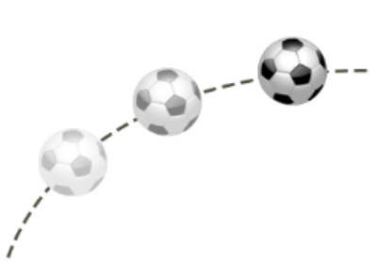
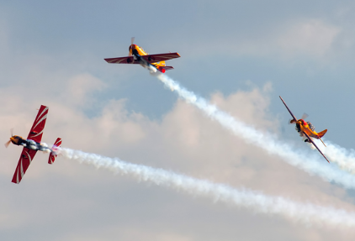
Блок С. 1. Из предложенных рисунков укажите где путь и перемещение: 2. Подумай и ответь, какую систему координат достаточно выбрать для определения положения трактора во время вспахивания поля ( смотри рисунок)
 | А) одномерную (Оу) В) двухмерную (Оyz) С) трехмерную (Oxyz)
Дескрипторы: | Учащиеся объясняют что такое путь, перемещение и траектория; Учащиеся определяют систему координат.

Slide 11
Тема урока: | Прямолинейное равномерное и неравномерное движение.
Цель(и) обучения: | 7.2.1.3 -различать прямолинейное равномерное и неравномерное движение
Блок А. В таблице приведены различные примеры скорости, выберите соответствие. Объясните отличие равномерного движения от неравномерного.
1. Скорость реактивного самолета | А) 37 км/ч.
2. Скорость спринтера на дистанции | В) 6 км/ч.
3. Скорость звука в воздухе | С) 3000 км/ч.
4. Средняя скорость ходьбы | D) 114
5. Максимальная скорость гепарда | E) 1224 км/ч.
6. Скорость улитки | F) 0,02 км/ч.
7. Средняя скорость поезда метро | G) 70 км/ч.
8. Максимальная скорость лошади | H) 40 км/ч.
1 | 2 | 3 | 4 | 5 | 6 | 7 | 8
С)
Дескрипторы: | Учащиеся определяют средние скорости движния тел;

Slide 12
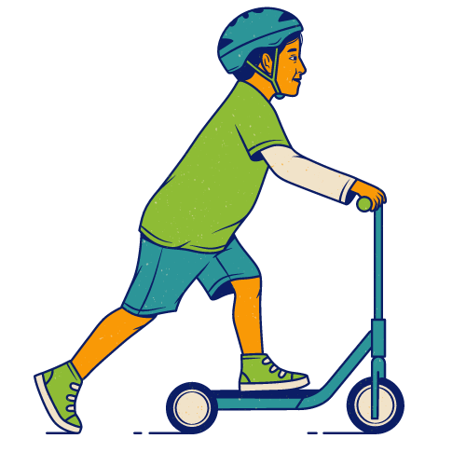
Блок В. Прочитайте задание и выполните:
Кайрат на самокате выехал из дома и стал двигаться равномерно по прямому тротуару. Впишите в пустые окошки значения расстояния от дома, на котором находился Кайрат, в указанные на часах моменты времени.БяБ
12:00 | 12:15 |  | 12:30 |  | 12:45 | 13:00
S=0 | S=4 км | S=? |  | S=? |  | S=?
Дескрипторы: | Учащиеся определяют расстояние при равномерном движении;

Slide 13
Ожидаемые результаты авторской программы:
Учащиеся разовьют навыки функциональной грамотности, что позволит им эффективно применять полученные знания в различных ситуациях
Развитие навыков решения проблем, формирование навыков творческого мышления.
Развитие умения применять естественнонаучные знания и умения в реальных жизненных ситуациях, включая обсуждение общественно значимых вопросов, связанных с практическим применением достижений естествознания.
Достигать своих целей посредством понимания текстов, расширять свои знания и возможности, участвовать в общественной жизни, использовать, оценивать, размышлять над ними.

Slide 14
Спасибо за внимание!

